Slide 1
Hardware e Sistemas Operacionais
Prof. Andre Noel

Slide 2
01
Evolução da computação
De onde viemos? Para onde vamos?

Slide 3
Gerações de computadores
00
01
02
03
04
05
Pré-história
Válvulas
Transistores
Antes dos computadores eletrônicos surgirem
1946-1954
1955-1964
Circuitos integrados
PCs e VSLI
ULSI
1964-1977
1977-1991
1991 -

Slide 4
A pré-história da Computação
Os computadores dos Flintstones…

Slide 5
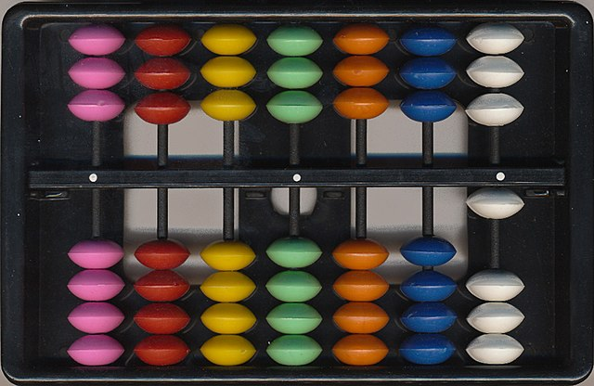
Ábaco
+- 2700 – 2300 a.C.
Formado por uma moldura retangular com hastes paralelas, onde cada haste corresponde a um múltiplo de dez, e nos quais estão os elementos de contagem (fichas, bolas, contas,...) que podem fazer-se deslizar livremente. Ele é utilizado ainda hoje para ensinar às crianças as operações aritméticas

Slide 6
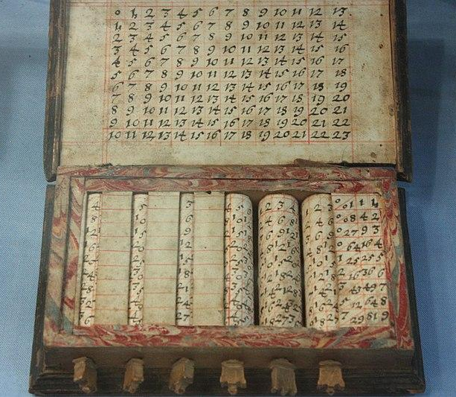
Ossos de Napier
1617
Usando as tabelas de multiplicação incorporadas nas hastes, a multiplicação e a divisão podem ser reduzidas a operações de adição e subtração. O uso mais avançado das hastes pode até extrair raízes quadradas.

Slide 7
Wilhelm Schickard
1592-1635
A primeira máquina de verdade foi construída por Wilhelm Schickard (1592-1635), sendo capaz de somar, subtrair, multiplicar e dividir. Essa máquina foi perdida durante a guerra dos trinta anos, sendo que recentemente foi encontrada alguma documentação sobre ela.

Slide 8
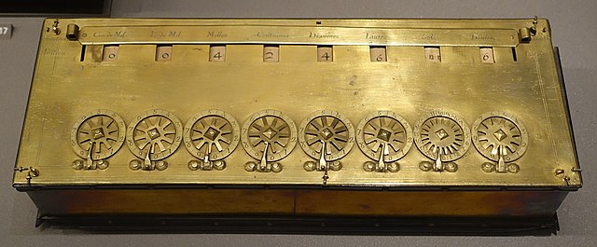
Máquina de Pascal
1642
Máquina de calcular com somas e subtrações.

Slide 9
Leibniz
1671
Introduziu o conceito de realizar multiplicações e divisões através de adições e subtrações sucessivas. Em 1694, a máquina foi construída, no entanto, sua operação apresentava muita dificuldade e era sujeita a erros.

Slide 10
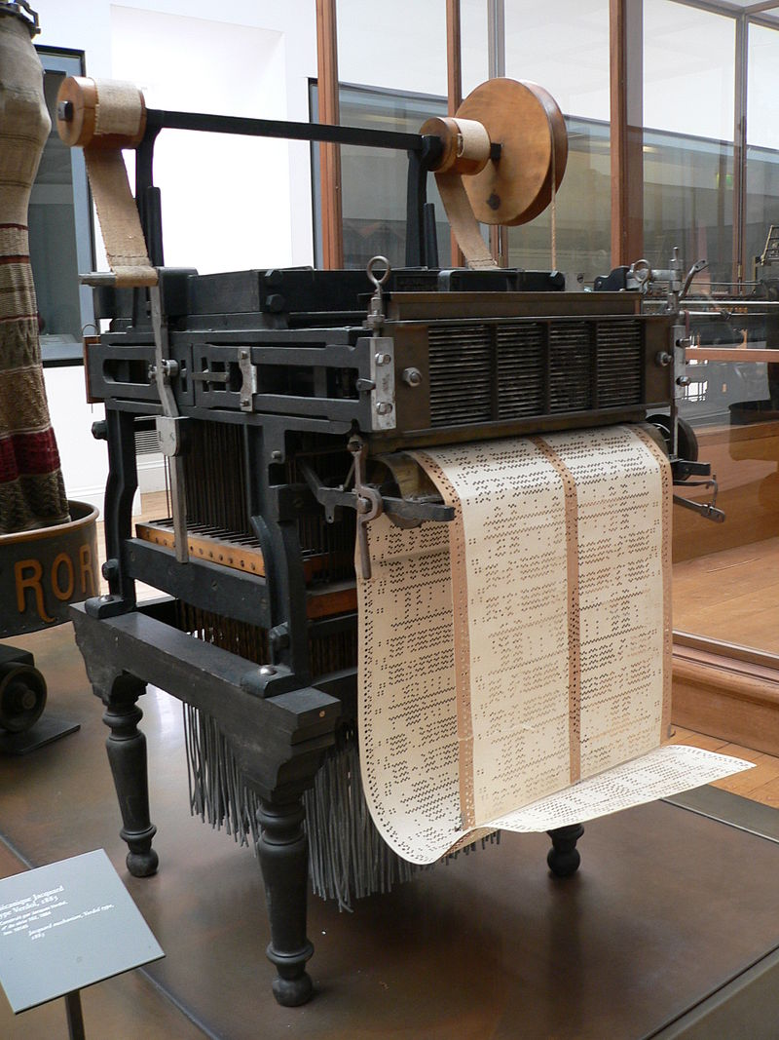
Joseph Jacquard
1752-1834
Tear mecânico controlado por grandes cartões perfurados, construído em 1801

Slide 11
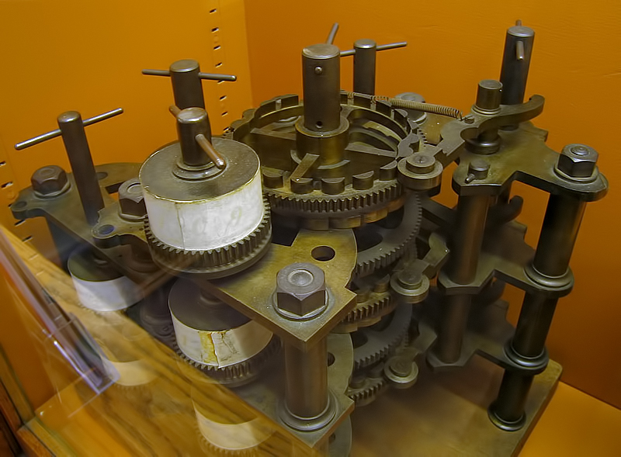
Charles Babbage
1791-1871
Máquina diferencial (1822)
Capaz de resolver equações polinômicas através de diferenças entre números, e assim, de efetuar os cálculos necessários para construir tabelas de logaritmos.

Slide 12
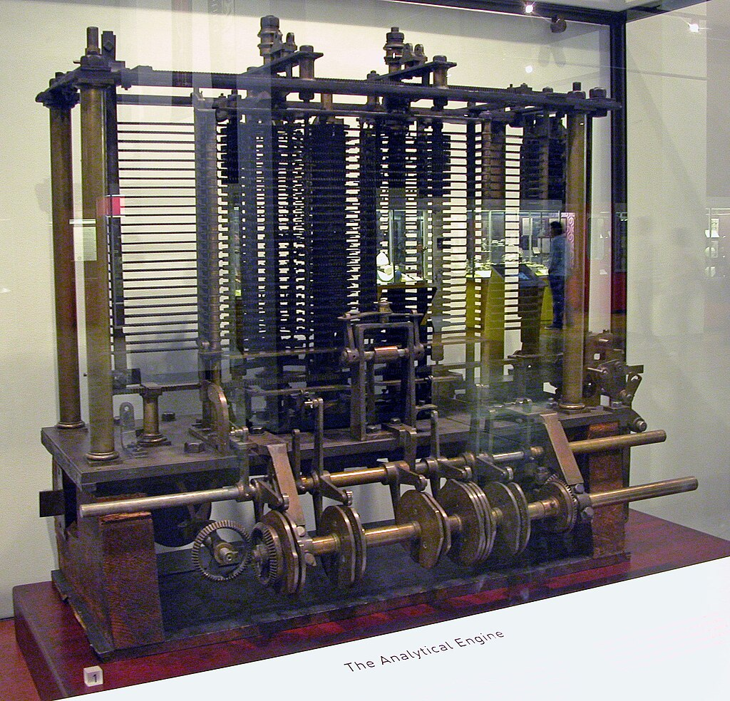
Charles Babbage
1791-1871
A maquina analítica (1837) incorporava uma unidade lógica aritmética, fluxo de controle na forma de ramificações condicionais, loops e memória integrada, tornando-o o primeiro projeto para um computador de uso geral que poderia ser descrito em termos modernos como Turing-completo.

Slide 13

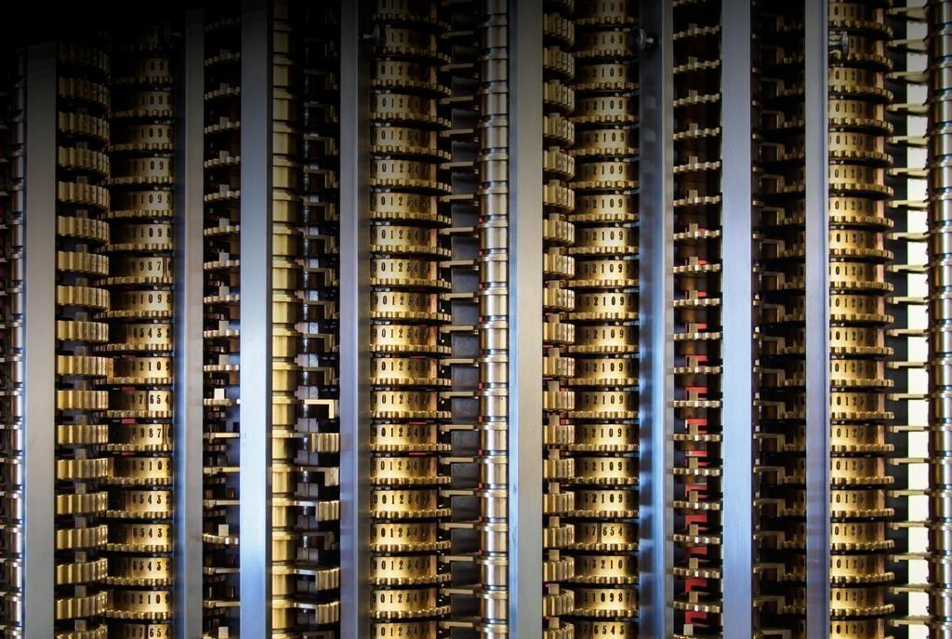
Máquina analítica de Charles Babbage

Slide 14
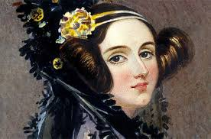
Ada Lovelace
1815-1852
Reconhecida principalmente por ter escrito o primeiro algoritmo para ser processado por uma máquina, a máquina analítica de Charles Babbage.

Slide 15
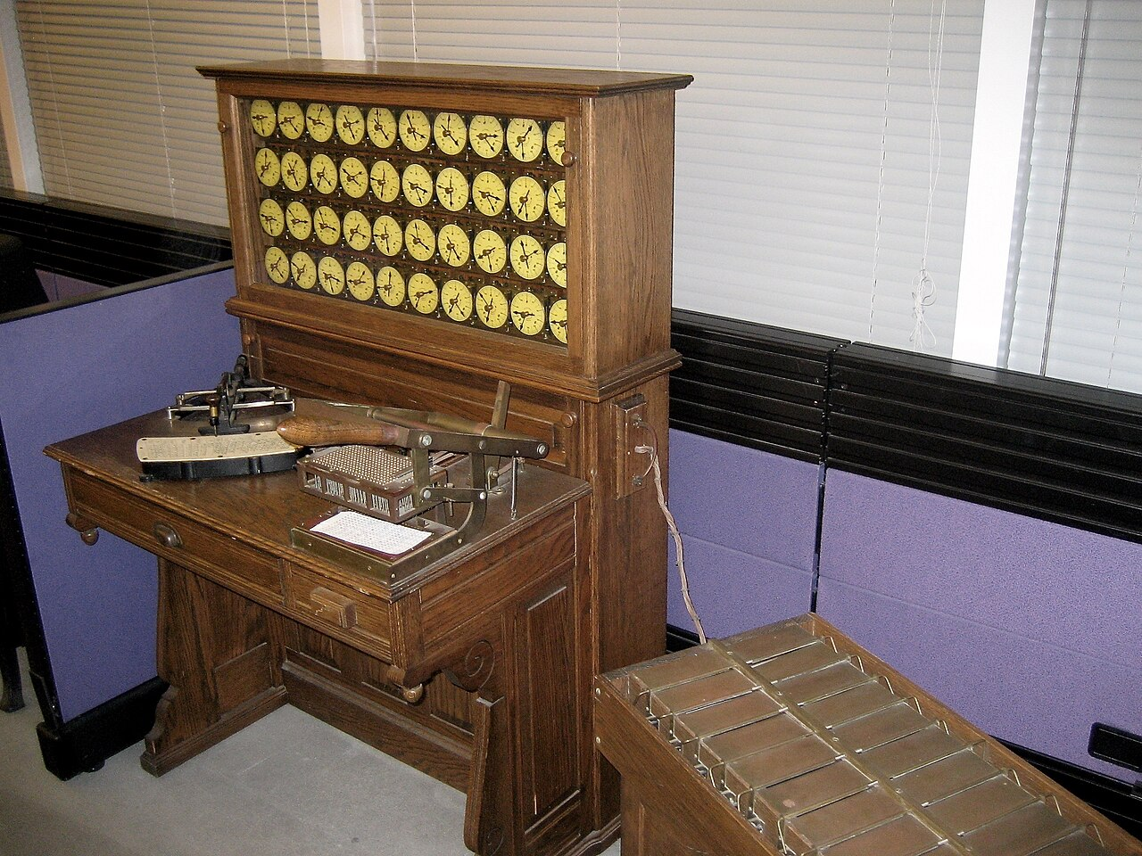
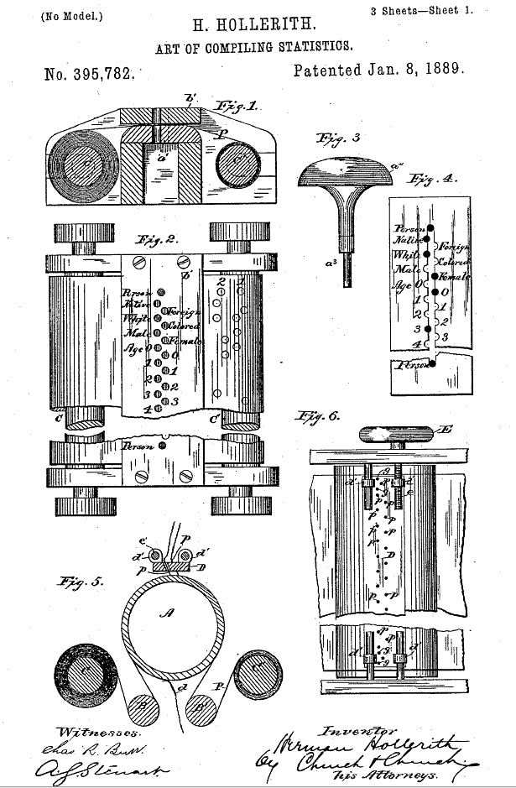
Herman Hollerith
1860-1929
Fundador da Tabulating Machine Company (atual IBM) foi o responsável por uma grande mudança na maneira de se processar os dados dos censos da época.

Slide 16
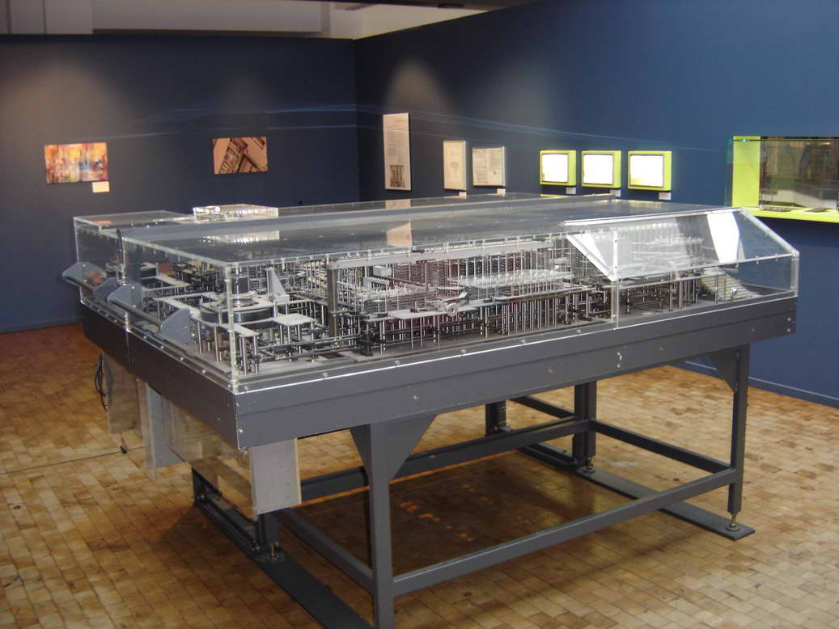
Konrad Zuse
1910-1995
Em 1936, esse engenheiro alemão construiu, a partir de relés que executavam os cálculos e dados lidos em fitas perfuradas, o Z1.

Slide 17
Primeira Geração
As válvulas…

Slide 18
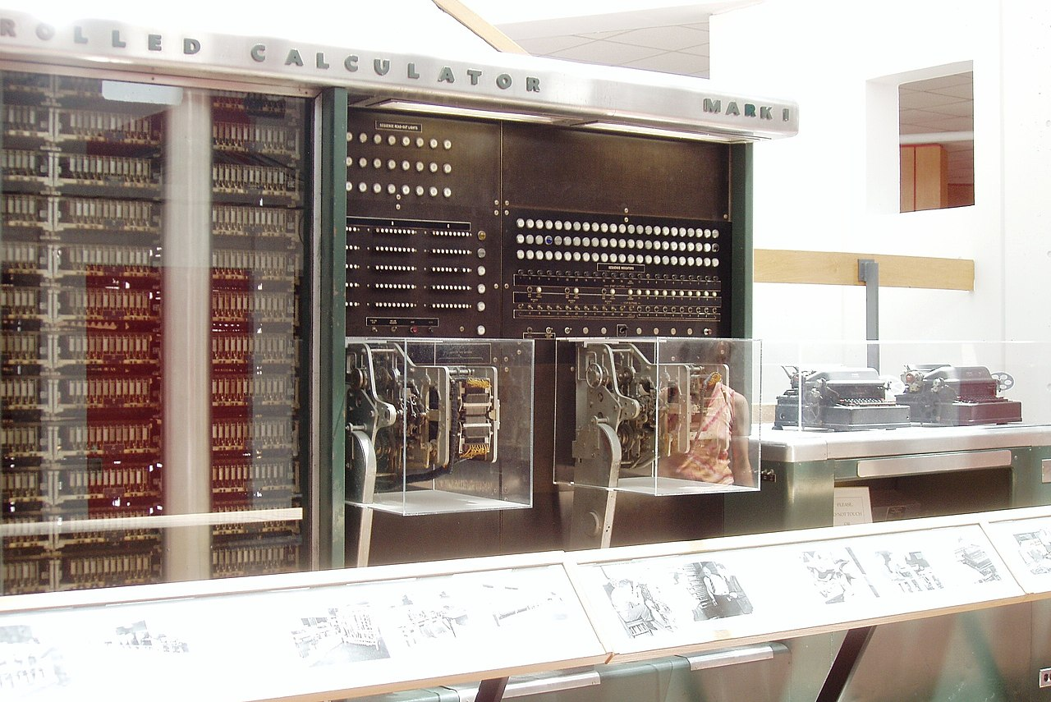
Mark I
1944
Ocupava 120m³ aproximadamente, conseguindo multiplicar dois números de dez dígitos em três segundos.

Slide 19
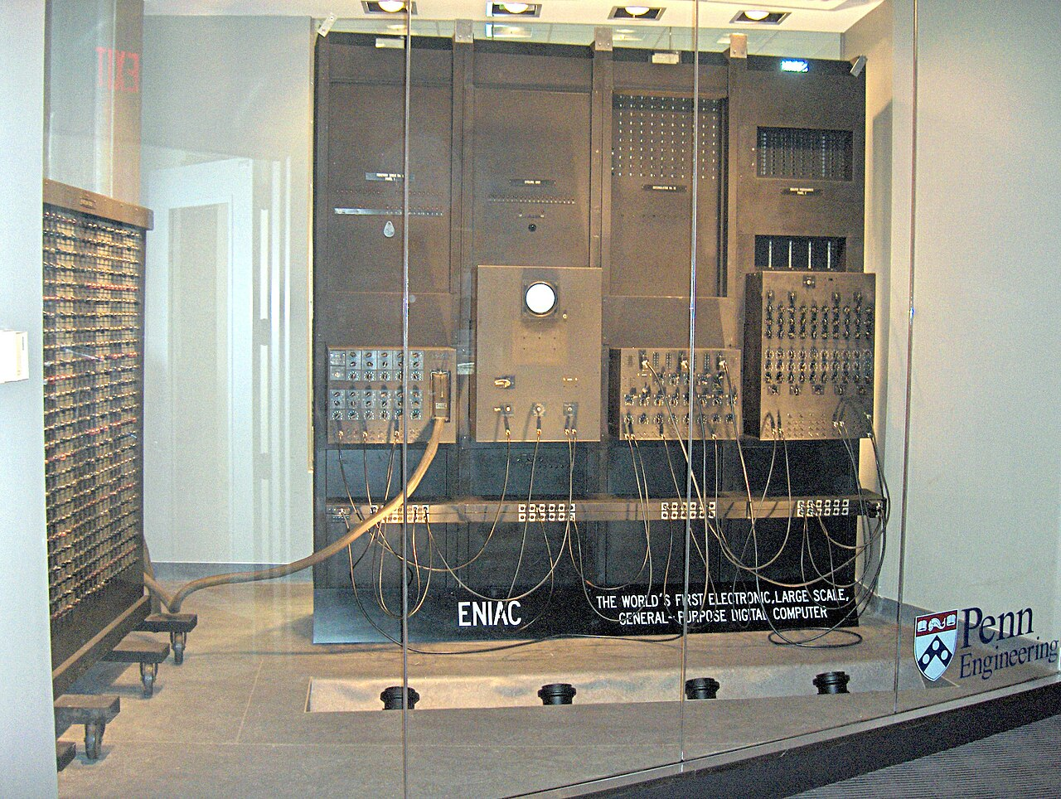
ENIAC
1946
Com 18 000 válvulas, o ENIAC conseguia fazer 500 multiplicações por segundo, porém só ficou pronto em 1946, vários meses após o final da guerra.

Slide 20
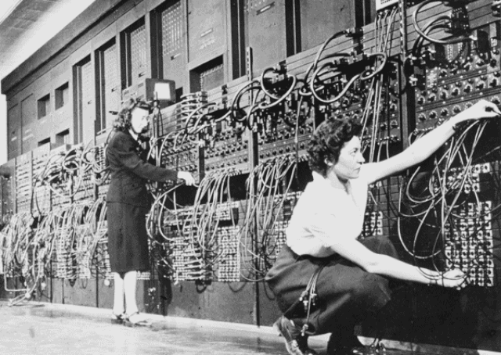
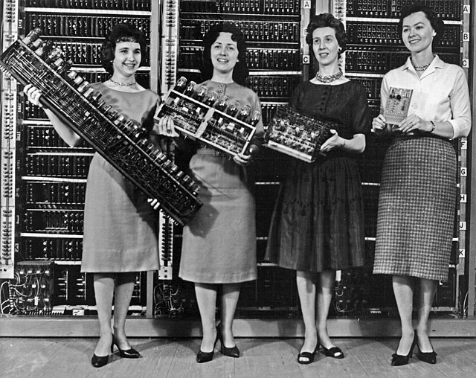
Programadoras do ENIAC

Slide 21
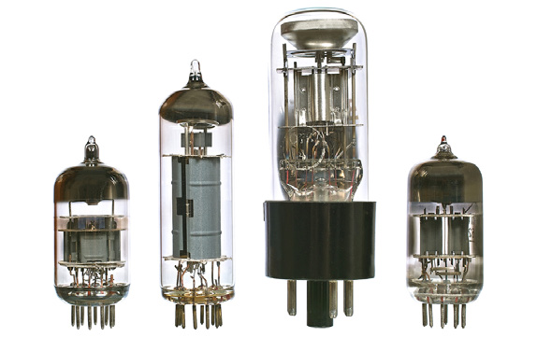
As Válvulas

Slide 22

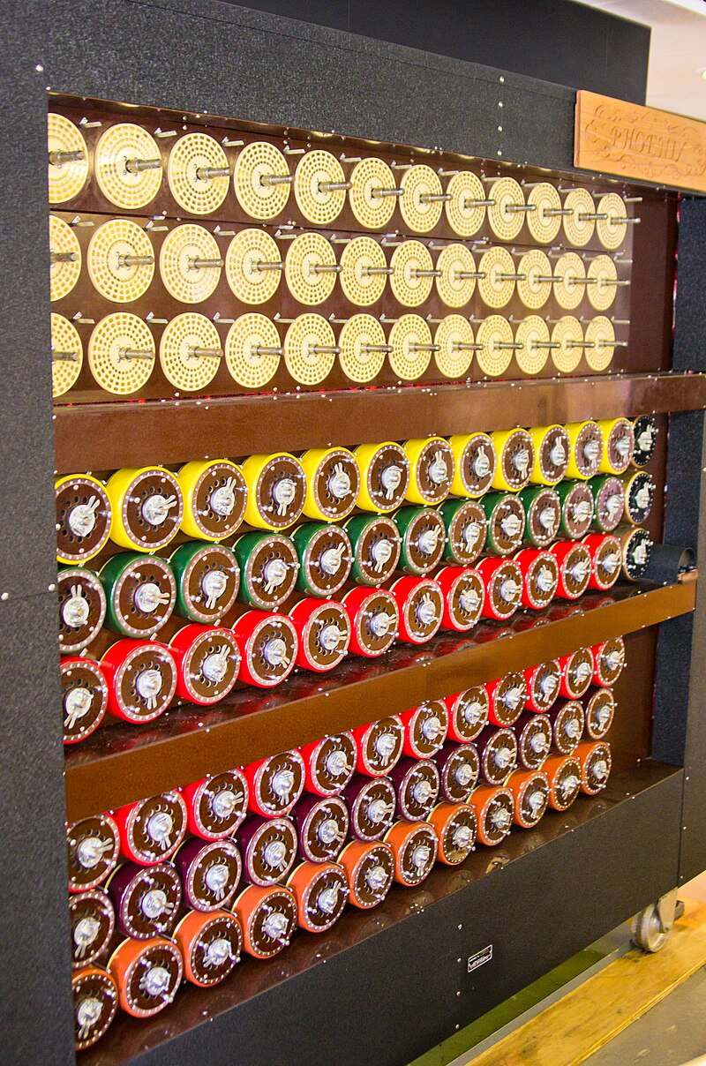
Bomba eletromecânica
1939
A bomba eletromecânica, ou em inglês simplesmente "Bombe" foi a designação de um equipamento eletromecânico utilizado pelos criptologistas britânicos para auxiliar na decodificação das mensagens secretas alemãs criptografadas pela máquina "Enigma", durante a Segunda Guerra Mundial.

Slide 23
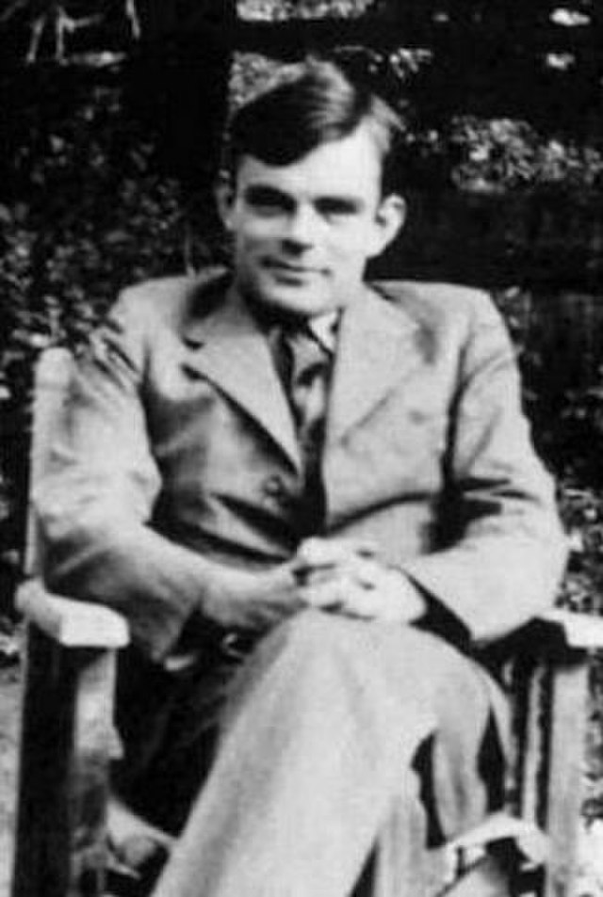
Alan Turing
1912-1954
Turing foi altamente influente no desenvolvimento da moderna ciência da computação teórica, proporcionando uma formalização dos conceitos de algoritmo e computação com a máquina de Turing, que pode ser considerada um modelo de um computador de uso geral.

Slide 24
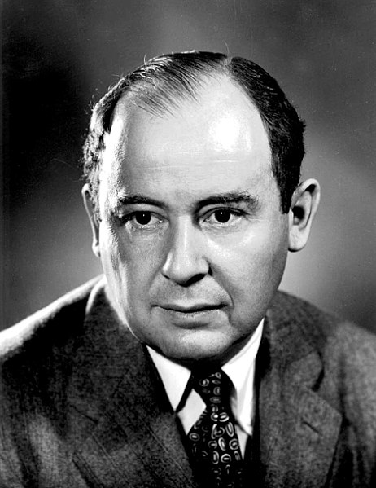
John von Neumann
1903-1957
Contribuiu na teoria dos conjuntos, análise funcional, teoria ergódica, mecânica quântica, ciência da computação, economia, teoria dos jogos, análise numérica, hidrodinâmica das explosões, estatística e muitas outras áreas da matemática. De fato é considerado um dos mais importantes matemáticos do século XX.

Slide 25

Modelo de Arquitetura
de Von Neumann

Slide 26
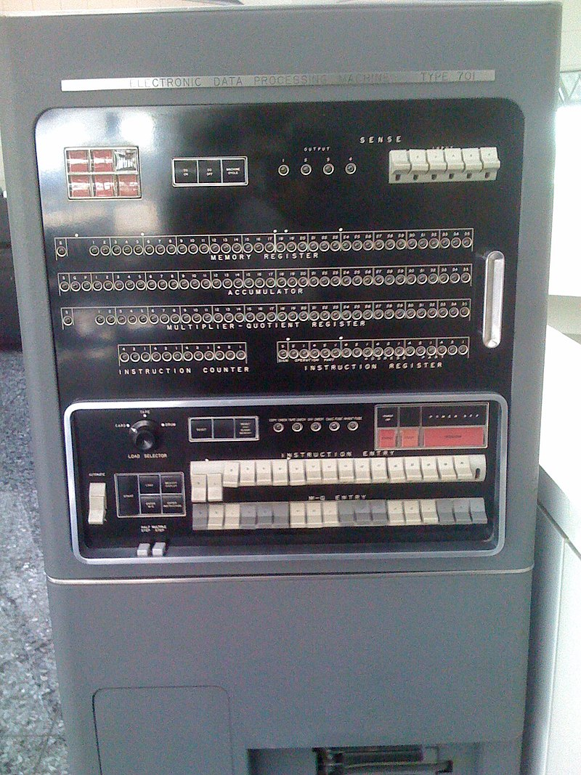
IBM
A IBM, que até então estava mais voltada a desenvolver máquinas de cartões per-
furados, entrou no ramo de computadores apenas em 1953, quando lançou o
IBM-701, que era mais direcionado a aplicações científicas, e em 1955, o IBM-702,
com recursos de hardware voltados a aplicações comerciais
Em 1956, a IBM lançou o IBM-704, com 4K palavras de memória, e em
1958, lançou o IBM-709, que era mais aperfeiçoada. Neste momento, a IBM
se destacou em um mercado que era dominado pela UNIVAC desde 1950

Slide 27
Segunda Geração
Transistores!

Slide 28
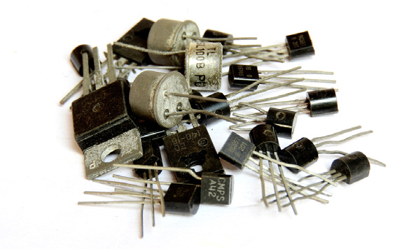
Transistores
A maior invenção do século XX.

Slide 29
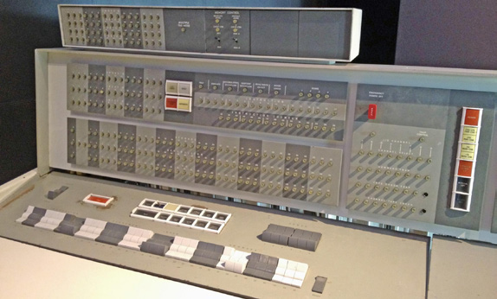
1947: Transistores
1955: TX-0, construído no MIT
1957: DEC (Digital Equipment Corporation)
1959: IBM-7090
1959: IBM-1401
1961: PDP-1 (DEC) 4k palavras de 18 bits
1962: IBM-7094 (foto), com ciclos de 2 microssegundos e 32.768 palavras de 36 bits de memória

Slide 30
Terceira Geração
Circuitos Integrados

Slide 31
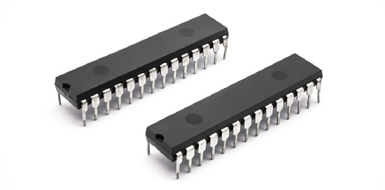
Circuitos Integrados
Ou microchips.

Slide 32
LSI
Large Scale Integration
1958: Jack Kilby, da Texas Instruments Co.,
colocou dois circuitos em uma única peça de germânio
Aproveitando a ideia,
Robert Noyce, da Fairchild Semicondutor Inc., integrou múltiplos componen-
tes em um substrato de silício
Início da microeletrônica.

Slide 33
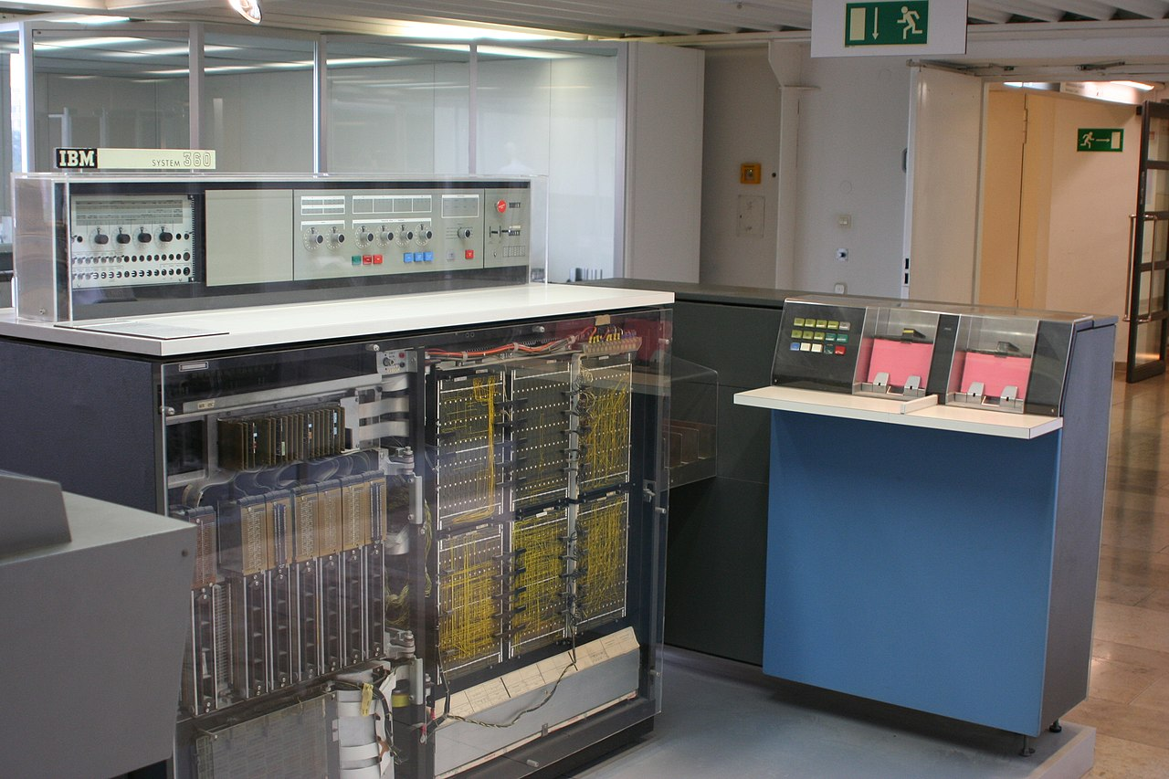
IBM System/360
Consistia em computadores que utilizavam circuitos integrados, porém lançados em 5 diferentes modelos ao mesmo tempo (30, 40, 50, 65 e 75), com diferentes configurações, mas seguindo a mesma arquitetura.
Multiprogramação
Palavras de 32 bits
Sistema operacional OS/360

Slide 34
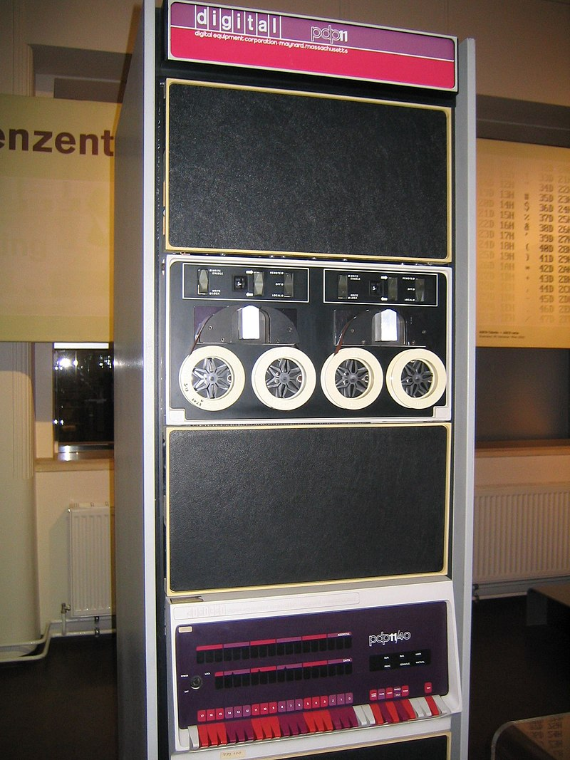
PDP-11
Concorrente mais próximo da linha 360 da IBM, também, trabalhando com memória orientada a bytes e registradores orientados a palavras
1970–1997

Slide 35
Quarta Geração
PCs e VLSI

Slide 36
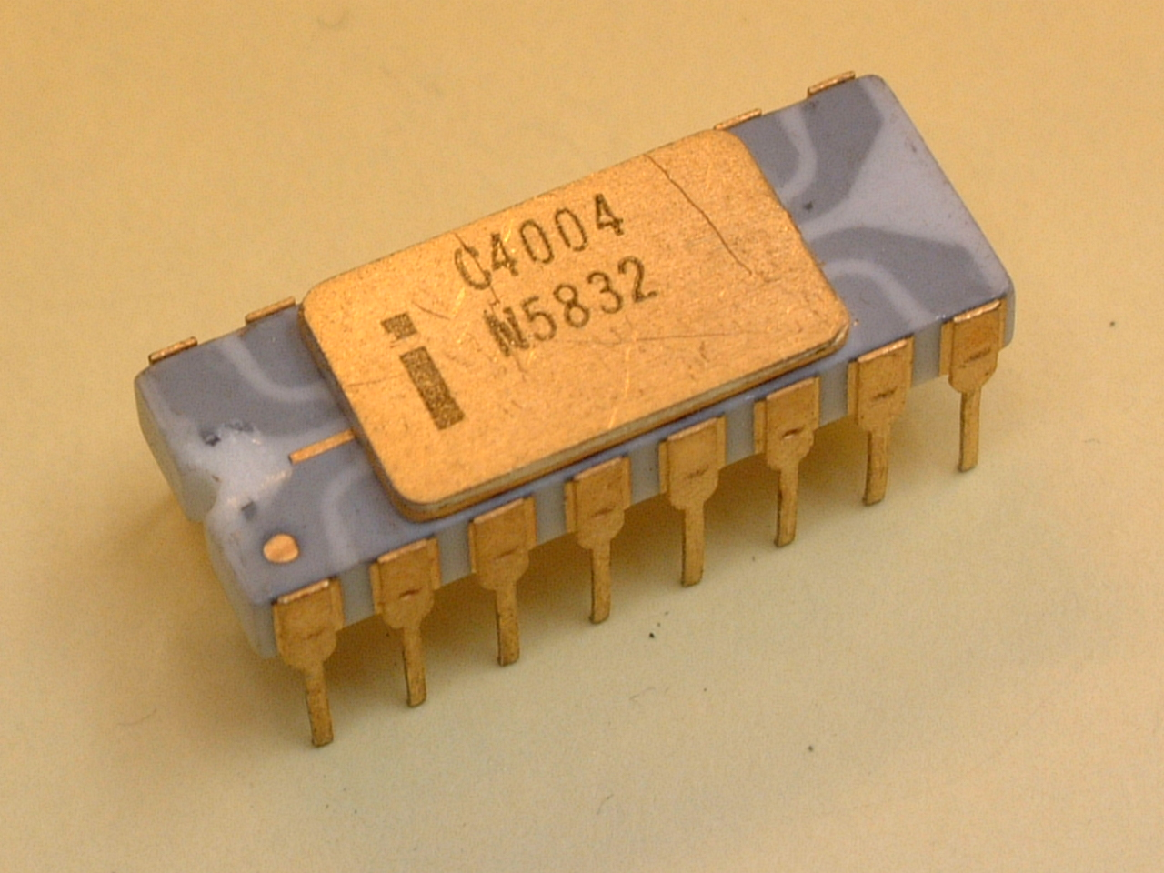
Intel 4004
1971: Primeira CPU em uma única pastilha
Palavra de 4 bits e cerca de 2300 transistores na pastilha
8008: 8 bits e cerca de 3500 transistores
1973: Intel 8080
Primeiro processador para uso geral
cerca de 5000 transistores, palavras de 8 bits, endereços de memória de 16 bits, permitindo o uso de 64Kbytes de memória, e um conjunto de 78 instruções

Slide 37
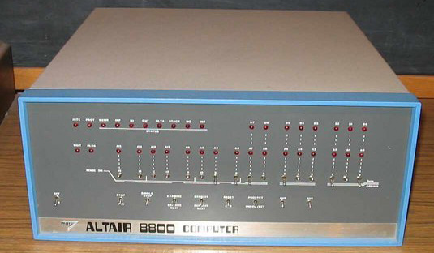
Altair 8800
1975: Lançado pela MITS
Processador Intel 8080
Possuía um interpretador da linguagem BASIC criado por Bill Gates e Paul Allen

Slide 38
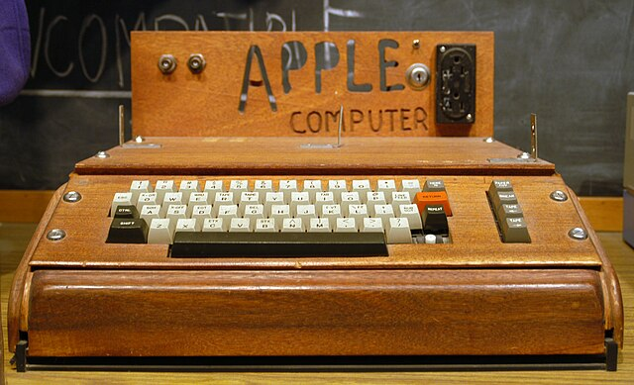
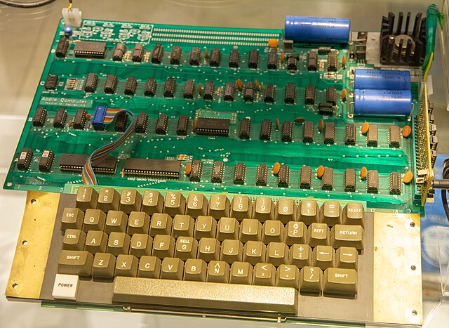
Apple I
1976
Vendido em partes, para montar

Slide 39
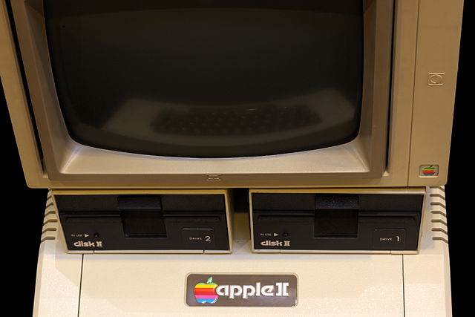
Apple II
1977
Primeiro Apple vendido "já pronto"
Considerado como marco da geração PC

Slide 40
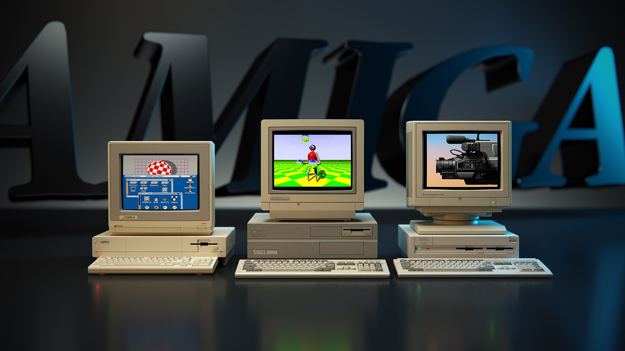
Motorola
1974: MC6800 com 8 bits
1979: MC68000 com 32 bits
Comodore
1977: PET
1985: Amiga (Foto)
Atari

Slide 41
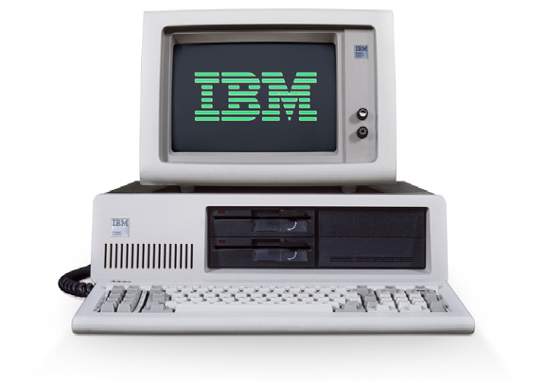
IBM PC
1981
Processador Intel 8088
PC-DOS
MS-DOS
Padrão aberto de PCs
IBM Clones

Slide 42
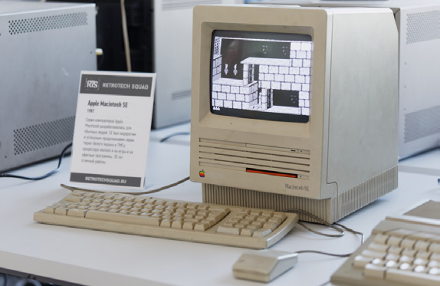
Apple Macintosh
1984
WIMP - Windows, icons, menus and pointer

Slide 43
Quinta Geração
Mobilidade e ULSI

Slide 44
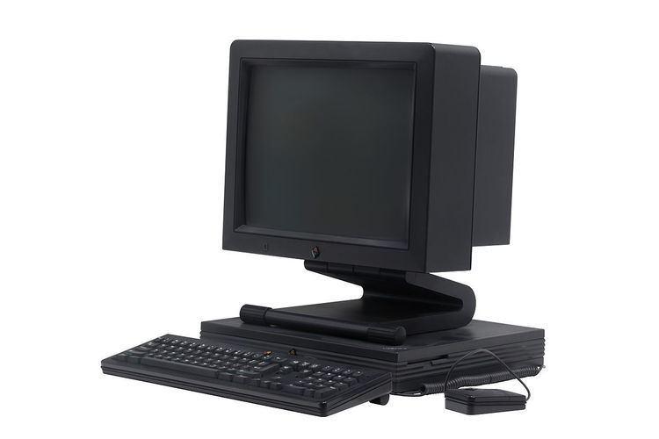
ULSI - Ultra Large Scale Integration - mais de um milhão de circuitos em um único chip
1990: NeXTstation (foto)
1991: Web
1991: Linux
Laptops
1992: Thinkpad
Evolução em mídias de armazenamento
1996: Apple compra a NeXT
2001: MacOS X

Slide 45
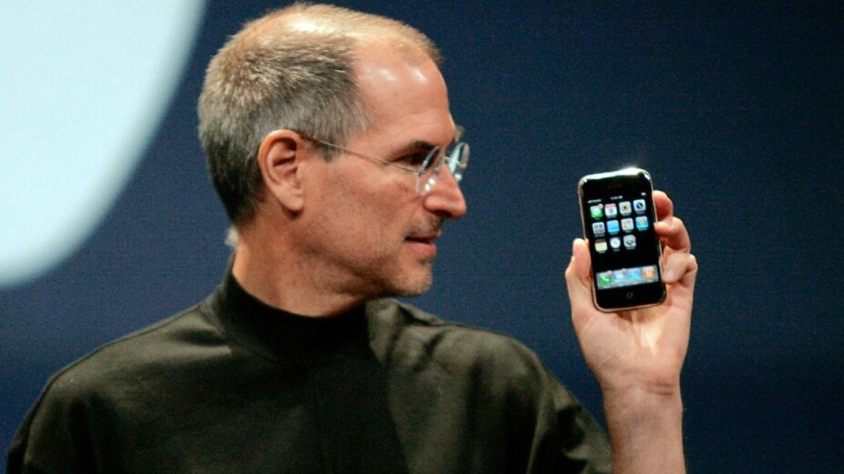
2007: Lançamento do iPhone

Slide 46
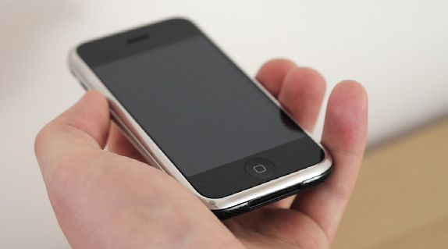
Era dos smartphones
Mobilidade
Apps
Startups
iOT

Slide 47

Tecnologias emergentes
IA
Drones
Carros autônomos
Metaverso
Computação vestível
…

Slide 48
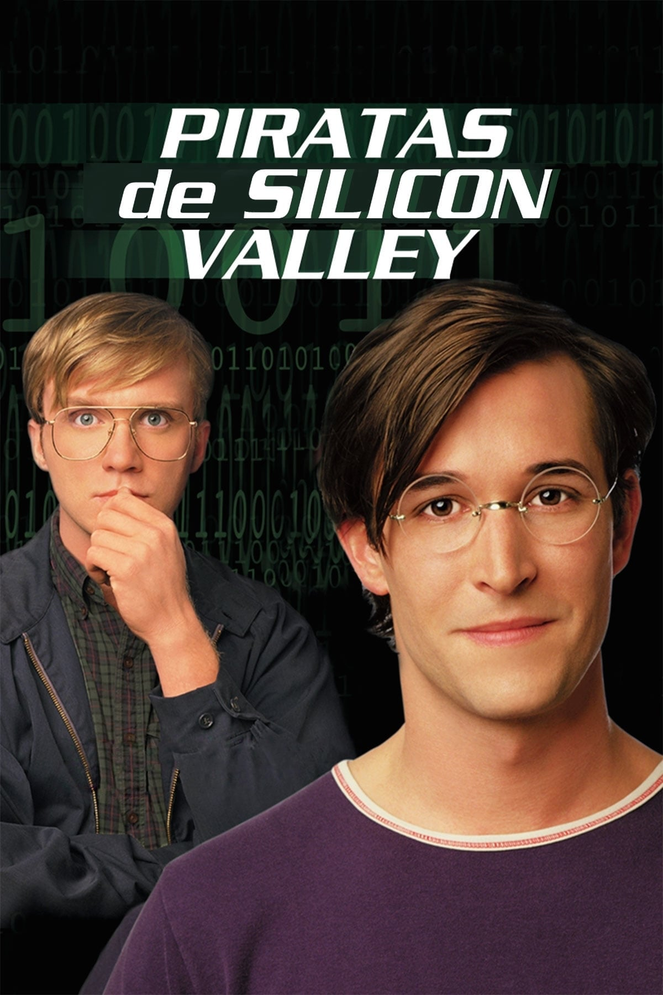
Para relaxar
Piratas da Informática /
Piratas do Vale do Silício
2007 | 1h 35min
Título original Pirates of Silicon Valley

Slide 49
Por hoje é só, pe-pessoal!
That's all, folks!

